Slide 1
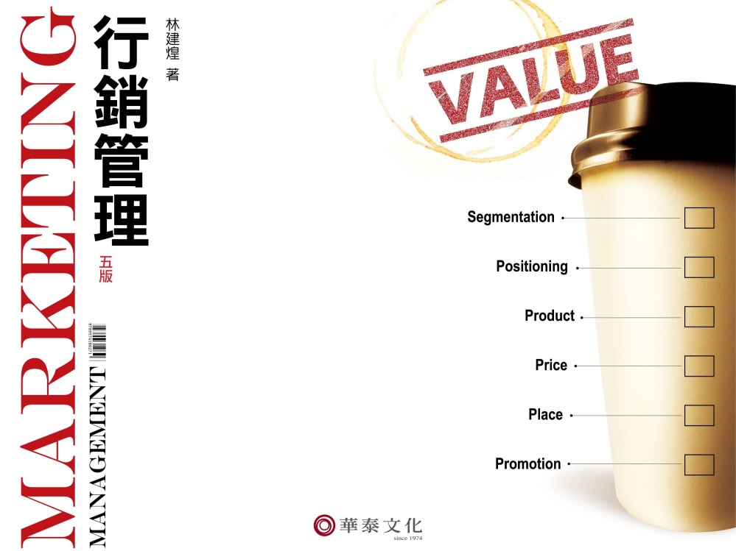
Chapter 10
服務行銷

Slide 2
Chapter 10 服務行銷
§10.1 服務與實體產品的不同
§10.2 服務的分類
§10.3 服務管理的哲學觀念
§10.4 服務品質
§10.7 服務的行銷組合
§10.5 服務系統
§10.6 服務的行銷

Slide 3

§10.1 服務與實體產品的不同
服務行銷(service marketing)：指針對服務產品的行銷活動。
服務行銷與實體產品間存在著某些差異，這主要表現在四個特性上：
無形性
不可分離性
易變性
易消逝性
服務是無形的，是摸不著、無法具體碰觸的，因此顧客無法以感覺實體產品的方式來感覺服務。
服務的生產、行銷和消費這三個流程幾乎是同時發生的，也就是不可分離的。
易變性是指服務不像實體產品一樣具有標準化的特性。
服務無法加以儲存，不但服務的產出無法儲存，沒有充分利用的服務產能，也無法儲存以供未來之用。

Slide 4
§10.1 服務與實體產品的不同
§10.2 服務的分類
§10.3 服務管理的哲學觀念
§10.4 服務品質
§10.7 服務的行銷組合
§10.5 服務系統
§10.6 服務的行銷

Slide 5


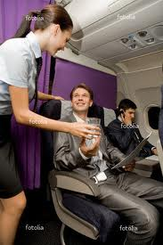
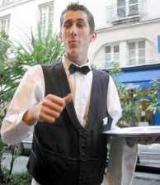
§10.2 服務的分類1/4
依照勞力密集程度
以人員為基礎
以設備為基礎
修車服務
美容瘦身服務
餐廳服務
飛航服務

Slide 6


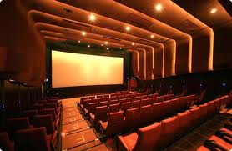
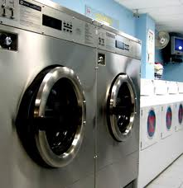
§10.2 服務的分類2/4
依照顧客互動性質
高互動
低互動
醫療服務
教育服務
電影院服務
洗衣服務

Slide 7


§10.2 服務的分類3/4
依照營利性質
營利性
非營利性
旅館服務
托嬰服務
醫療服務
教育服務

Slide 8




§10.2 服務的分類4/4
依照服務專業程度
高專業
低專業
法律服務
醫療服務
泊車服務
家庭清掃服務

Slide 9
§10.1 服務與實體產品的不同
§10.2 服務的分類
§10.3 服務管理的哲學觀念
§10.4 服務品質
§10.7 服務的行銷組合
§10.5 服務系統
§10.6 服務的行銷

Slide 10
§10.3.1 產業管理的哲學觀念
產業管理(industrial management)的哲學觀念早先是因應工業品的製造而產生，其認為通路、促銷與廣告等策略共同決定了銷貨收入，而勞力及其他的作業成本應該盡可能地被壓到最低的水準。
→ 重視銷售收入與作業成本，而忽略人員在顧客滿意與未來長期利益上所扮演的角色。

Slide 11
§10.3.2 市場導向管理的哲學觀念
市場導向管理(market-focus management)的哲學觀念相信組織存在的目的是為了服務顧客。
訓練良好
人員很重要
較佳的服務
較滿意的顧客服務
較高的顧客忠誠性
較頻繁的重購
更佳的口碑
報酬豐厚
10-11

Slide 12
§10.1 服務與實體產品的不同
§10.2 服務的分類
§10.3 服務管理的哲學觀念
§10.4 服務品質
§10.7 服務的行銷組合
§10.5 服務系統
§10.6 服務的行銷

Slide 13
§10.4.1 服務品質的主要構面
SERVQUAL是常用來衡量顧客對於服務認知品質的量表，這套量表主要是根據以下五個構面來進行服務品質的評估：
服務品質
有形化
可信賴性
反應性
確保性
同理心

Slide 14

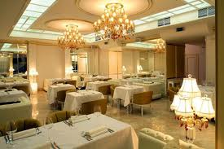
§10.4.1.1 有形化
服務有形化(tangibles)可以表現在實體設備的外表、服務人員的穿著與外在，以及提供服務所使用的工具。
在評估有形化構面時，典型的一些問題如下：
服務組織的設備是否帶給顧客正確的感受？
員工的儀容是否端莊合宜？
與服務相關的有形設施或材料，其外觀是否吸引人？

Slide 15
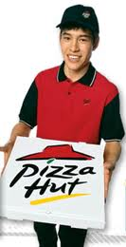
§10.4.1.2 可信賴性
可信賴性(reliability)是顧客判定服務品質時的最重要準則。
可表現在準確與按時的服務記錄，以及按顧客所預期與依對顧客承諾的方式來提供服務。
在評估可信賴性構面時，典型的一些問題如下：
服務組織是否第一次便能正確無誤地提供服務給顧客？
服務組織是否能夠準時提供服務給顧客？
服務組織是否能信守其對顧客的承諾？
服務組織過去是否有服務失誤的記錄？

Slide 16

§10.4.1.3 反應性
反應性(responsiveness)：指員工在提供服務時，所表現出來的意願與準備是否完善。
表現在主動的顧客因應，以及因應緊急的顧客需求和特殊服務方面。
在評估反應性構面時，典型的一些問題如下：
是否能快速地提供服務給顧客？
組織人員是否總是表現出願意幫助顧客的意願？
對於非一般性的需求是否能夠盡可能地滿足顧客？
組織人員對於顧客問題的回應是否太慢？

Slide 17

§10.4.1.4 確保性
確保性(assurance)是指員工所具有的知識與能力，以及其所傳達給顧客的信任與信心。
表現在員工的知識與能力、組織的聲譽與口碑及員工的個人特性。
在評估確保性構面時，典型的一些問題如下：
顧客對於向該服務組織購買服務是否
覺得很放心？
組織人員對於顧客是否總是表現出彬彬
有禮的態度？
組織人員回答顧客問題時是否能夠表現其專業？
組織人員表現出來的行為是否讓顧客感覺很有信心？

Slide 18

§10.4.1.5 同理心
同理心(empathy)：指員工在服務顧客時表現出來的理解、關懷與注意。
表現在員工對顧客需求的傾聽，以及
對顧客利益的關切和提供顧客個別
的注意與關懷。
在評估同理心構面時，典型的一些問題如下：
對於顧客而言，組織提供服務的時間是否方便？
組織人員對於顧客是否能夠給予個別的關懷？
組織人員是否瞭解顧客的基本需要？

Slide 19
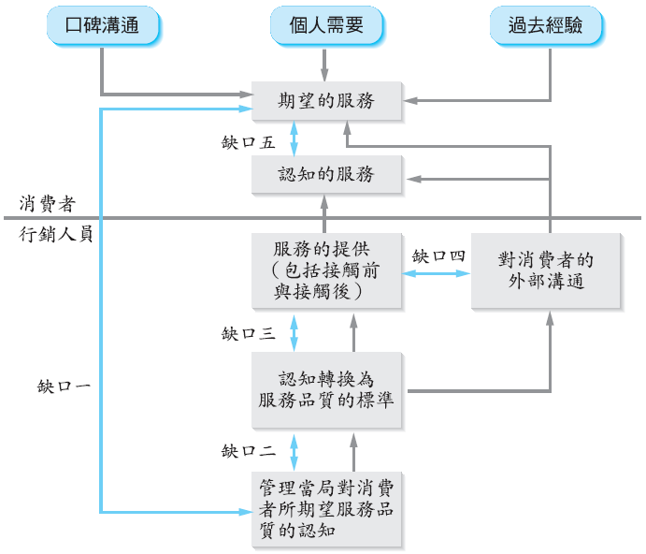
§10.4.2.1 缺口分析
圖10-3 服務缺口分析模式
認知服務與期望服務之間的差距
服務提供與外部溝通之間的差距
服務品質標準與服務提供之間的差距
管理當局的認知與服務品質標準之間的差距
消費者的期望與管理當局認知之間的差距

Slide 20
§10.4.2.2 關鍵事件技術分析
關鍵事件技術(critical incident technique)是藉由分析顧客的抱怨來找出關鍵事件(critical incident)。
關鍵事件是指顧客與服務提供人員之間一些導致不滿足或引發問題的特定接觸情境；其可分成兩大類：
1.指顧客的期望無法被服務組織所滿足的情境
透過消費者教育或溝通來扭轉顧客的不當期望。
2.服務組織具有可以滿足顧客期望的能力，但卻並未滿足顧客期望的情境
組織必須透過內部分析來瞭解內部的瓶頸，並透過內部的改善與修正，來滿足顧客的期望。

Slide 21
§10.1 服務與實體產品的不同
§10.2 服務的分類
§10.3 服務管理的哲學觀念
§10.4 服務品質
§10.7 服務的行銷組合
§10.5 服務系統
§10.6 服務的行銷

Slide 22
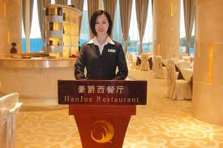

§10.5.1 服務作業系統
服務作業系統
前場
後場
指顧客可以接觸到的部分。
顧客接觸不到的部分。
餐廳的前檯
餐廳的廚房

Slide 23
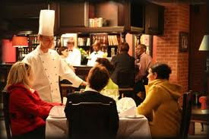
§10.5.2 服務傳達系統
服務傳達系統(service delivery system)關切的是服務傳達給顧客的地點、時間與方式。
服務傳達系統不僅限於服務作業系統的有形部分，還包括與目標顧客同時存在的其他顧客。
例如餐廳所提供的服務會受到餐廳裝潢、服務的時間與其他顧客的素質所影響。

Slide 24
§10.5.3 服務行銷系統
服務行銷系統(service marketing system)包括廣告、促銷、服務人員的口頭推銷、口碑等推廣活動，是讓顧客瞭解服務組織的各種方法。
透過服務行銷系統可以讓目標顧客瞭解服務的特性與品質。
服務行銷人員的主要任務是在顧客的服務滿意度，以及服務作業的成本與效率兩者之間取得平衡。

Slide 25
§10.1 服務與實體產品的不同
§10.2 服務的分類
§10.3 服務管理的哲學觀念
§10.4 服務品質
§10.7 服務的行銷組合
§10.5 服務系統
§10.6 服務的行銷

Slide 26
§10.6.1 外部行銷、內部行銷與互動行銷
組織
內部行銷
外部行銷
員工
顧客
互動行銷
圖10-6 服務組織的三種行銷

Slide 27
§10.6.1 外部行銷、內部行銷與互動行銷
外部行銷
指公司在傳統行銷實務上，針對外界的顧客與競爭者所執行的一般工作。
指服務的組織需要有效地訓練和激勵所有員工，使員工都能提供令顧客滿意的服務。
互動行銷
指在處理與接觸顧客的過程中，員工是否具備了應有的技能。
內部行銷

Slide 28
§10.6.2 服務的關係行銷
關係行銷的觀念是藉由創造顧客滿意來培養顧客強烈的忠誠度。
關係行銷的執行可分為三個層級來看：
第一層級
組織利用價格的誘因，鼓勵顧客繼續與其商業往來。
試著去建立與顧客之間的社會性連結。
第三層級
組織主要是加入結構性的連結。
第二層級

Slide 29
§10.1 服務與實體產品的不同
§10.2 服務的分類
§10.3 服務管理的哲學觀念
§10.4 服務品質
§10.7 服務的行銷組合
§10.5 服務系統
§10.6 服務的行銷

Slide 30
§10.7.1 產品策略
服務行銷的產品策略需著眼於服務流程來作規劃。服務行銷的處理流程有四種型態：
人的處理：服務針對的對象是顧客本身。例如：理髮、按摩、瘦身、醫療的服務等。
擁有物品的處理：服務針對的對象是顧客擁有的物品。例如：房屋整修、電腦維修、洗衣服務等。
心靈的處理：服務針對的對象是顧客的心靈。例如：教育、娛樂、心理諮商、宗教活動等。
資訊的處理：服務提供的是資訊處理後的結果。例如：管理顧問的服務、會計和稅務的服務、法律服務等。

Slide 31



§10.7.2.1 訂價考量因素
在為服務訂價時，下列因素的考量是很重要的：
有些證照考試的補習收費是一次收費，顧客可持續上課直到考上為止，但有些則是按補習時間收費。
界定服務消費的單位
配合法令的規定與同業團體的規範
對多元素服務的訂價
旅館應該將住宿與餐飲合在一起，或是住宿與餐飲分開報價。
律師與會計師的收費標準往往必須考慮同業公會之規範。

Slide 32
§10.7.2.2 定價考量方針
行銷人員在為服務訂價時，根據訂價的著重點，有三種訂價方針：
收益導向的訂價
使收益與成本間的差距達到最大化。
使收益與成本間的差距達到最大化。
惠顧導向的訂價
促成使用該服務的顧客人數最大化。
作業導向的訂價

Slide 33
§10.7.3 通路策略
服務組織的通路策略必須考慮以下的因素：
便利性
服務公司必須提供便利性。
即零售點的數目。
直接或間接通路
決定是否要直接地提供服務給最終顧客，或是間接透過其他公司來提供。
零售點的數目
考慮通路的成本外，更要考慮目標市場顧客的需求。
地點

Slide 34




§10.7.4 推廣策略
行銷人員在推廣無形的服務時，可嘗試以下四種策略：
醫院的醫生透過專業的穿著、複雜的儀器及專業證書的展示來顯示其專業性。
強調有形的暗示
建立鮮明的組織形象
利用個人人脈來源的資訊
從事購買後的聯繫
信義房屋便是以領導品牌的形象，來和競爭者有所區分。
網上旅遊業者經常提供有關銷售或優惠活動的訊息給老顧客，來維繫與顧客的互動與關係。

Slide 35
-The End-

